Slide 1
DIFFÉRENTS DIAGRAMME UML
Delmerie JOHN ROSE

Slide 2
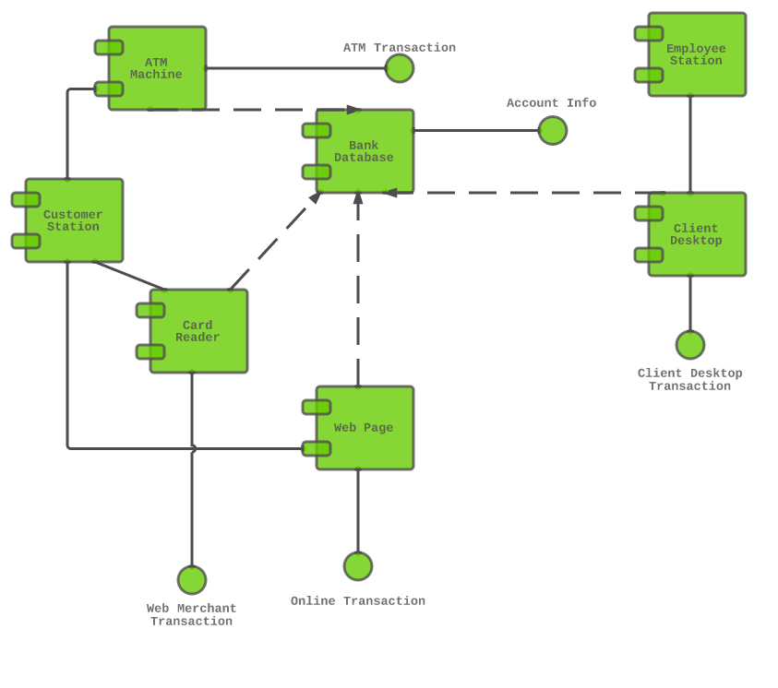
Diagrammes de structures Composants
Illustre la relation entre les différents composants d’un système ainsi que les relations
Met en évidence le comportement de chaque service vis-à-vis de l’interface

Slide 3
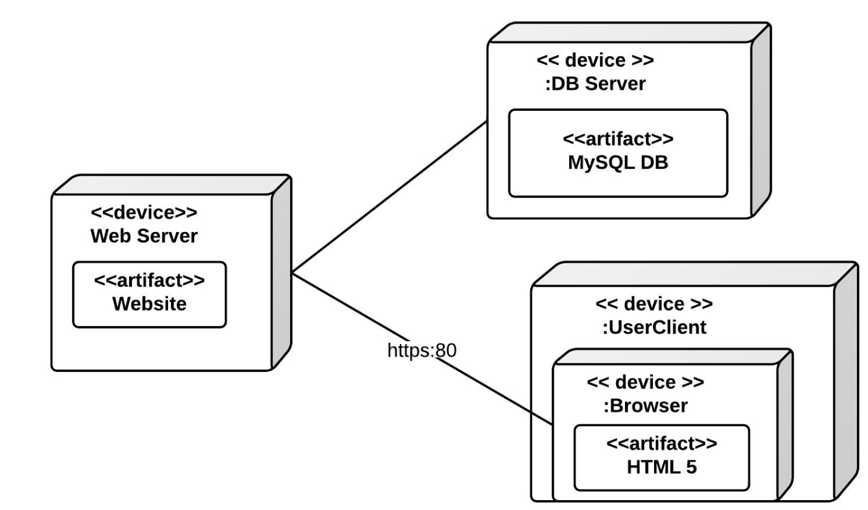
Diagrammes de structures Déploiement
Image de l’architecture physique du système
Utile pour :
montrer quels éléments logiciels sont déployés
illustrer le traitement d’exécution du point de vue matériel
visualiser la topologie du système matériel

Slide 4
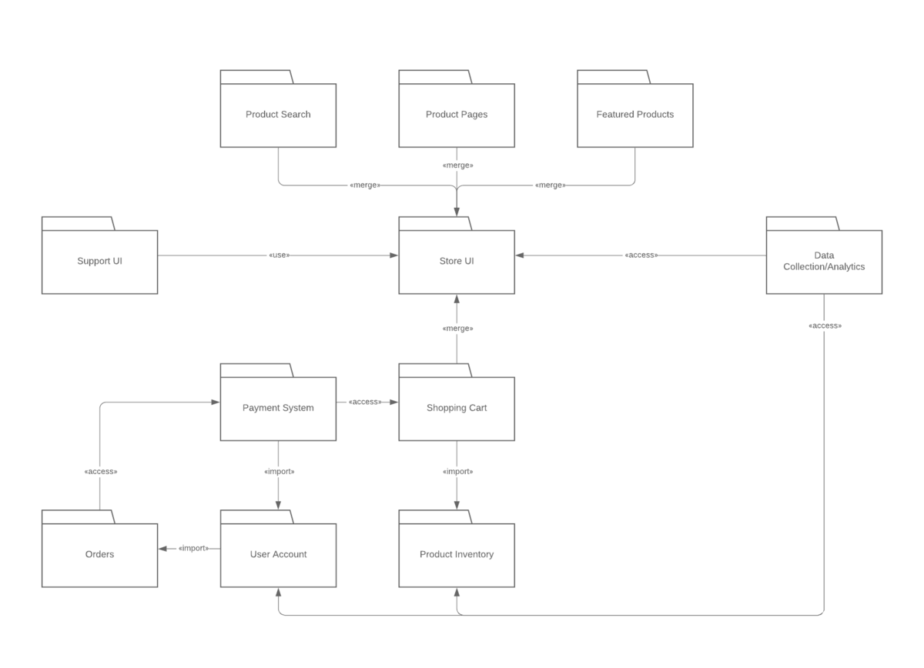
Diagrammes de structures Package
Représentation de l’organisation et de la disposition de divers éléments modélisées sous forme de paquetages
Offrent une vue d’ensemble pour les projets et système de grande ampleur

Slide 5
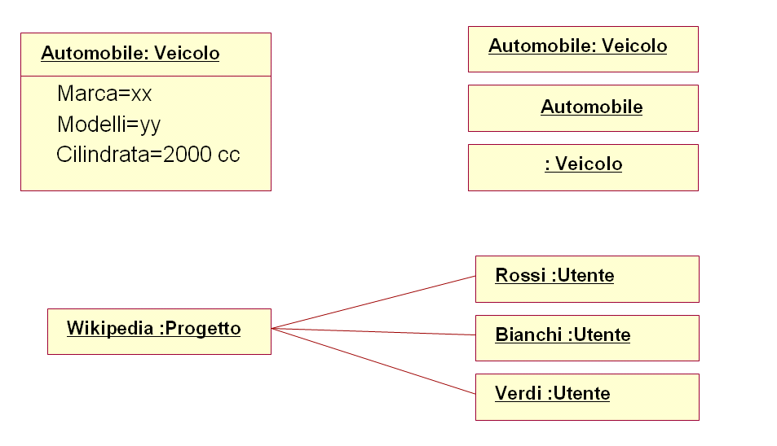
Diagrammes de structures Objets
Représentation d’une instance de classes
Similaire au diagramme de classe mais se concentre sur les attributs d’un ensemble d’objets et sur la façon dont ils interagissent les uns avec les autres

Slide 6
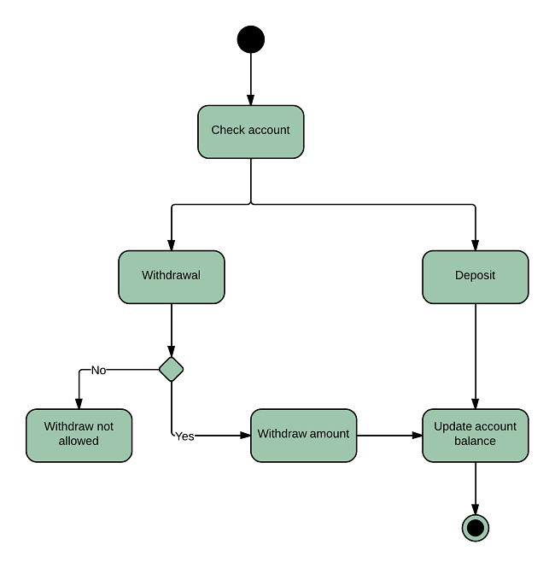
Diagrammes de comportement Activité
Présentation visuelle d’une série d’action ayant un début et une fin
Montre la logique d’un algorithme en décrivant différentes étapes

Slide 7
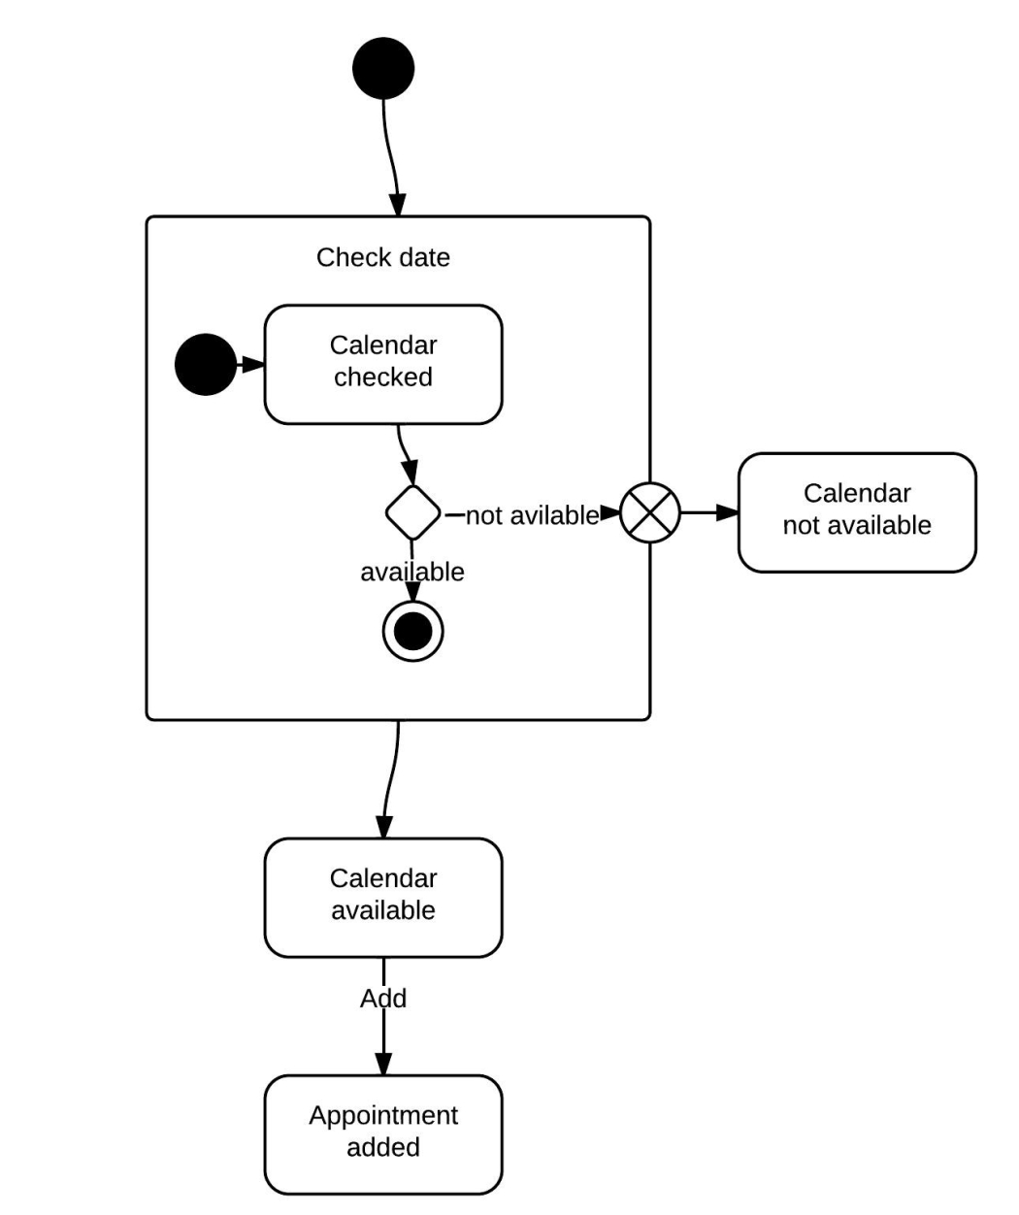
Diagrammes de comportement Etat
Aussi appelé diagramme de machine d’état ou états transitions
Montre le comportement d’un objet spécifique avec la série d’évènement que va subir l’objet
Décrit comment un objet change d’état au cours de son existence

